Slide 1
Análisis de la música
Agustín Castromil

Slide 2
01
AGENDA
02
03
04
05
CONTEXTO Y AUDIENCIA
PREGUNTAS DE INTERÉS
METADATA
ANÁLISIS EXPLORATORIO
INSIGHTS Y RECOMENDACIONES

Slide 3
CONTEXTO Y AUDIENCIA
CONTEXTO
Hoy en día, en pleno 2023, sacar una canción y darle a las personas la posibilidad de que la escuchen, es algo mucho más simple a comparación de hace 30 años. En gran parte, esto se debe gracias a plataformas como Spotify, no solo por el fácil acceso que brinda a cualquier tipo de contenido auditivo, ya sean canciones o podcasts, sino también por el gran tráfico de personas que maneja. Aun así y con todo esto, no siempre es tan fácil que las canciones logren el nivel de popularidad que a sus creadores les gustaría. Y la realidad es que a qué artista no le gustaría saber si su tema tendrá éxito, ¿valdrá la pena todo el tiempo y dinero invertidos? Mi objetivo es desarrollar una solución resuelva esta inquietud.
AUDIENCIA
Este trabajo está orientado a todo aquellos artistas que les gustaría saber ¿valdrá la pena todo el tiempo y dinero invertidos? Sin discriminar géneros ni experiencia del artista.

Slide 4
preguntas
Durante este trabajo responderemos a las siguientes preguntas:
¿Cuáles son los tempos más bailables?
¿Cuáles son los géneros musicales más populares?
¿Existe una relación directa entre la popularidad de las canciones y alguna de sus características, como la energía o la bailabilidad?
¿Es más común ver canciones en una tonalidad Menor o Mayor?
¿De todas las notas musicales, en cual o cuales están basadas como nota tónica la mayoría de las canciones?

Slide 5
metadata
Origen del dataset
Origen de los datos
columnas
filas
Kaggle
Spotify API
18
50K
En este apartado voy a compartirles un “diccionario de variables” en el cual se nombran algunos campos del dataset utilizados en el análisis que veremos más adelante y, junto con su nombre, una pequeña definición de qué significa el valor de dicho campo:
Instrumentalness: Este valor representa la cantidad de vocales en la canción. Mientras más cercano se encuentre este valor a 1.0, más instrumental será la canción.
Acousticness: Este valor describe que tan acústica es la canción. Si el puntaje es cercano a 1 es muy probable que la canción sea acústica.
Liveness: Este valor describe la probabilidad de que la canción haya sido grabada con público. Si este puntaje es mayor a 0.8, es muy probable que sea una grabación en vivo.
Valence: Este valor describe la vibra de las canciones. Valores cerca de 1.0 señalan canciones más positivas mientras que valores más cercanos al 0 tienden a sonar más negativas.
Energy: Este valor representa la actividad y/o intensidad en las canciones. Canciones con mucha energía suelen ser más rápidas y ruidosas.
Danceability: Este valor describe que tan buena es la canción para bailar basándose en elementos como el tempo, estabilidad rítmica, fuerza del beat, y sobre todo regularidad. A mayor cercanía al 1.0, más bailable sería la canción.

Slide 6
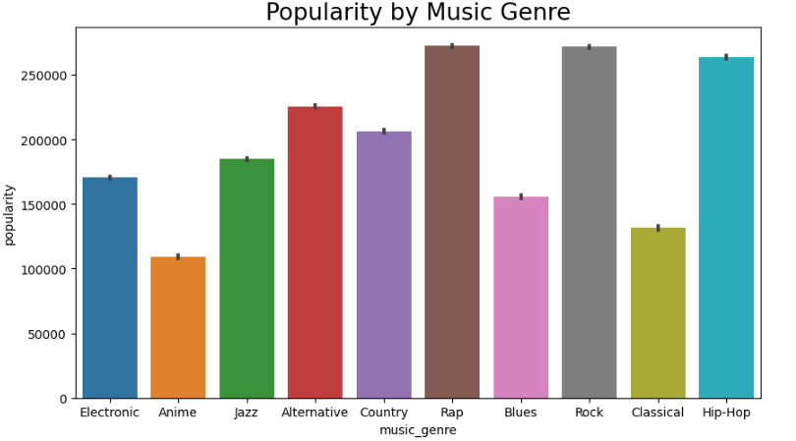
Análisis exploratorio
¿Cuáles son los géneros musicales más populares?
Para responder esta pregunta veremos este gráfico de barras en el cual encontramos en el eje X los distintos géneros musicales presentes en los datos, y en el eje Y, la popularidad. Podemos entender entonces que los géneros musicales que presentan una mayor cantidad de canciones populares son el Rap, el Rock y el Hip-Hop.

Slide 7
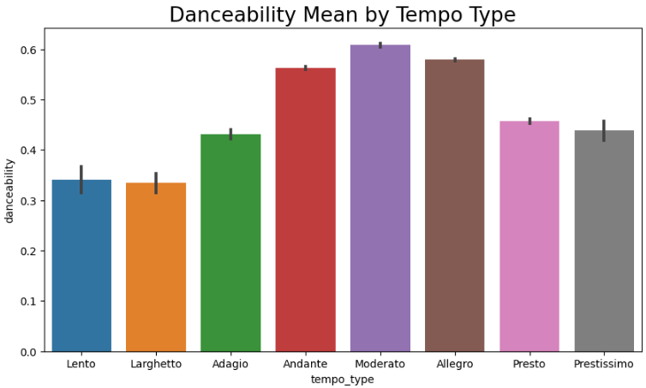
Análisis exploratorio
¿Cuales son los tempos más bailables?
Este es un gráfico de barras el cual nos muestra en el eje X los tipos de tempo y en el eje Y la bailabilidad. Podemos notar entonces que las canciones más bailables, suelen tener un tempo entre Andante, Moderato y/o Alegro, lo que quiere decir que el tempo de estas canciones oscila entre los 76 y 168 BPM (Beats Per Minute).
Cabe aclarar que la columna “tempo_type” es una columna creada a partir de la columna “tempo” agrupando los valores según rangos de tempo.
Puedes ver un artículo con más información sobre el tema aquí

Slide 8
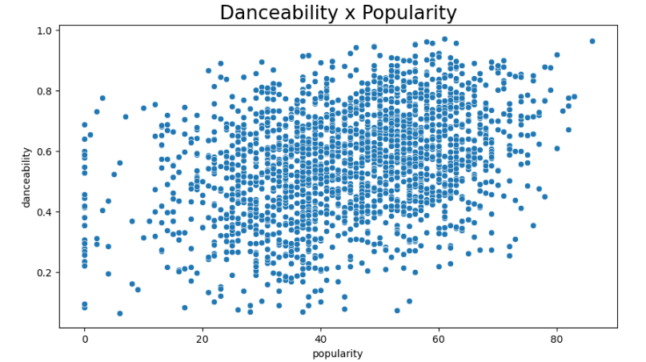
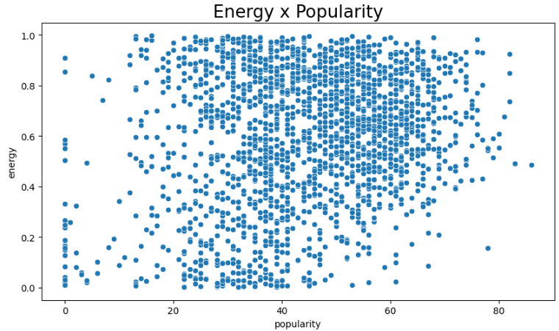
Análisis exploratorio
¿Existe una relación directa entre la popularidad de las canciones y alguna de sus características, como la energía o la bailabilidad?
Para responder esta pregunta veremos los diagramas de dispersión, los cuales nos muestran tomando una muestra acotada de los datos, las distintas combinaciones entre la popularidad y la bailabilidad en un gráfico y la popularidad y la energía en el otro. Lamentablemente, no logramos ver a simple vista un patrón claro entre estas 2 combinaciones de variables, lo cual nos indica que ni la energía ni la bailabilidad de una canción, está directamente relacionada con su popularidad, por lo que la popularidad de una canción se da a través de una combinación de muchos factores.

Slide 9
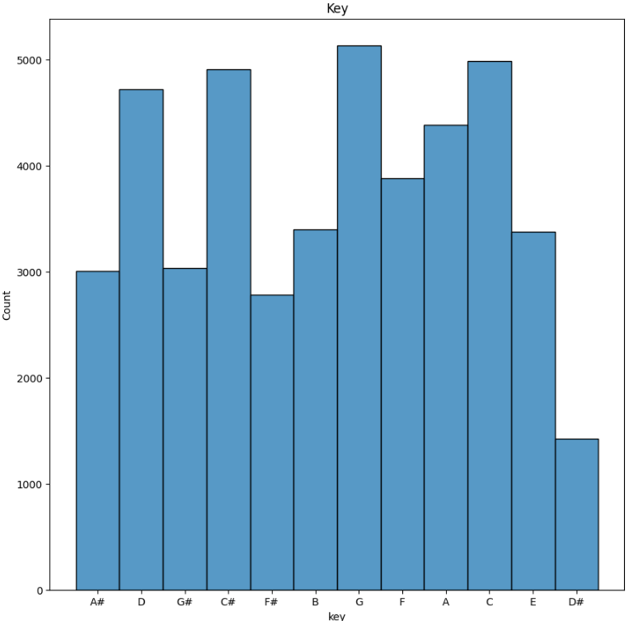
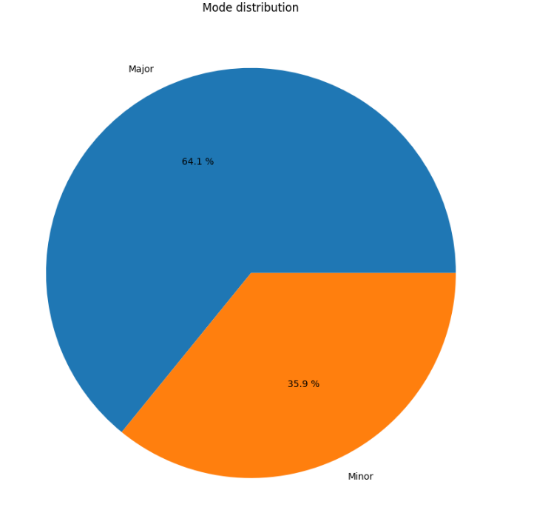
Análisis exploratorio
¿Es más común ver canciones en una tonalidad
Menor o Mayor?
¿De todas las notas musicales, en cual o cuales están basadas como nota tónica la mayoría de las canciones?
Luego de ver estos gráficos podemos responder con seguridad las preguntas planteadas:
Sin dudas la tonalidad más usada es la Mayor
Podemos notar a su vez que las notas más utilizadas como tónicas son Re (D), Do sostenido (C#), Sol (G) y Do (C)

Slide 10
cierre
Luego de este análisis de los 6 gráficos vistos, ahora conocemos un poco mejor los datos a los que nos enfrentamos y pudimos dar respuesta a ciertas preguntas, algunas que se formularon en torno a nuestra variable objetivo, la popularidad de las canciones, y otras las cuales se centraban más en las distintas características que componen a la canción y que más adelante, mediante la implementación de Machine Learning, nos ayudarán a lograr nuestro gran objetivo, el cual es predecir en un rango confiable, la popularidad aproximada que puede alcanzar una canción.

Slide 11
¡Muchas gracias!

